Slide 1
視訊錄影

Slide 2
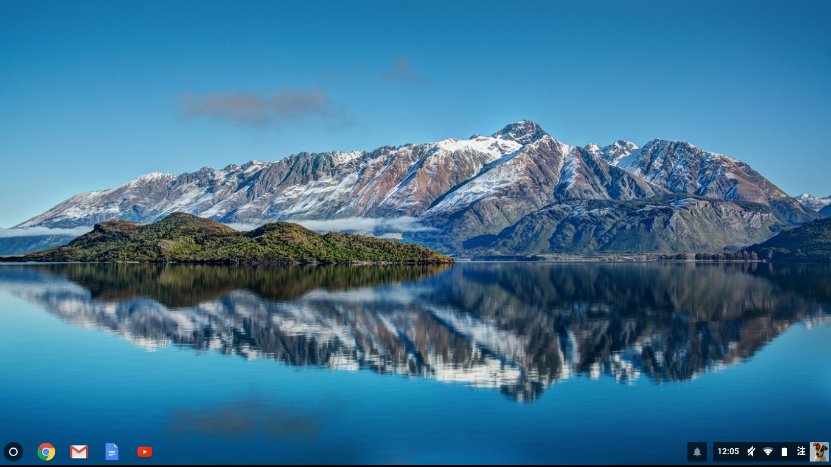
點選左下方「開始」，打開選單

Slide 3
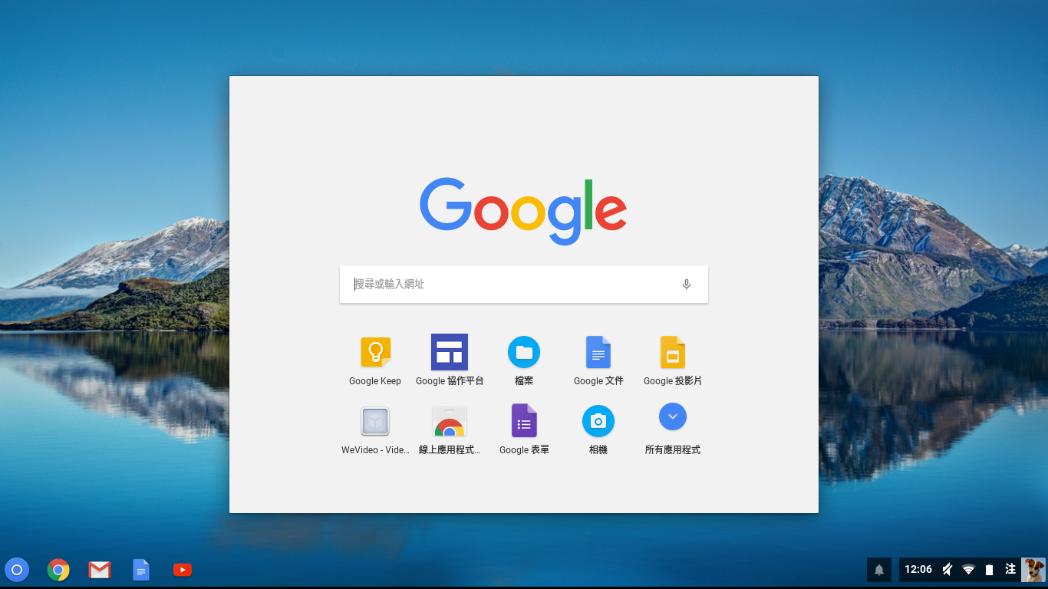
點選「所有應用程式」

Slide 4
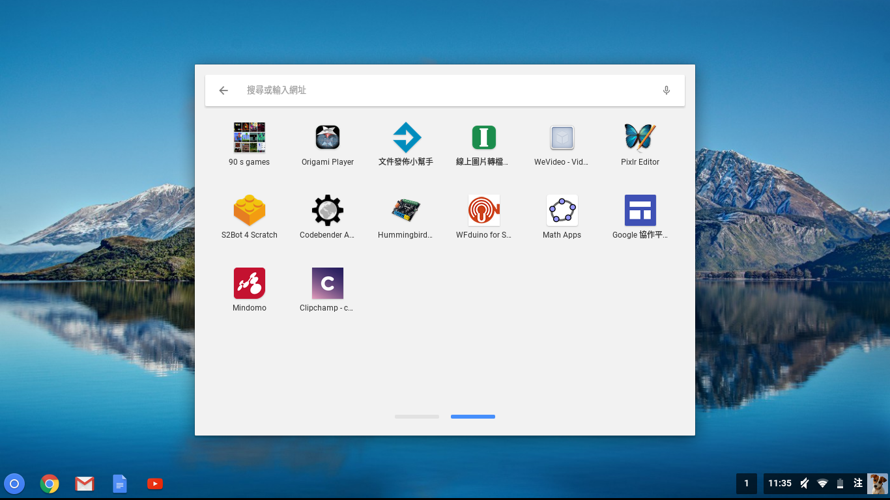
點選「 Clipchamp 」

Slide 5
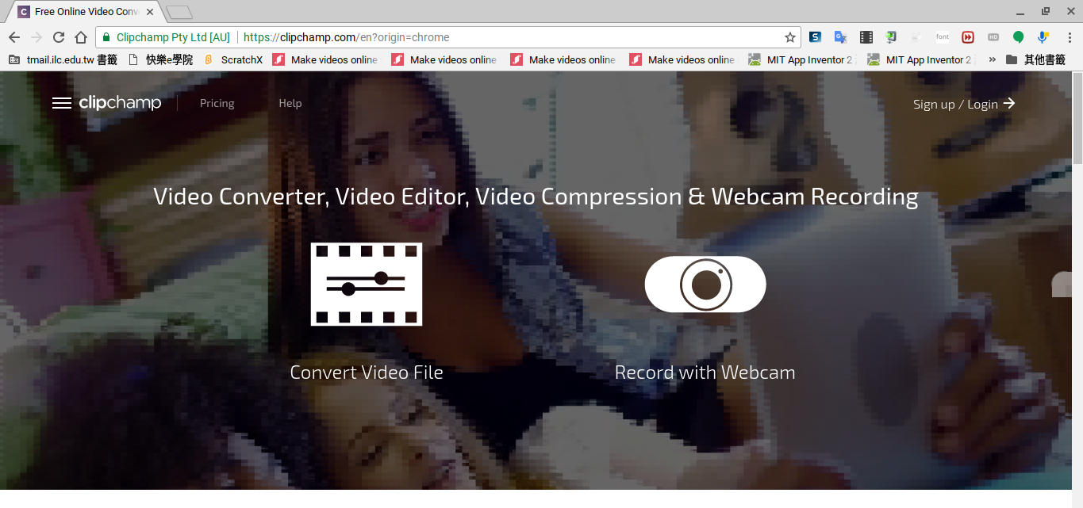
點擊「Sign up/ Login」登入

Slide 6
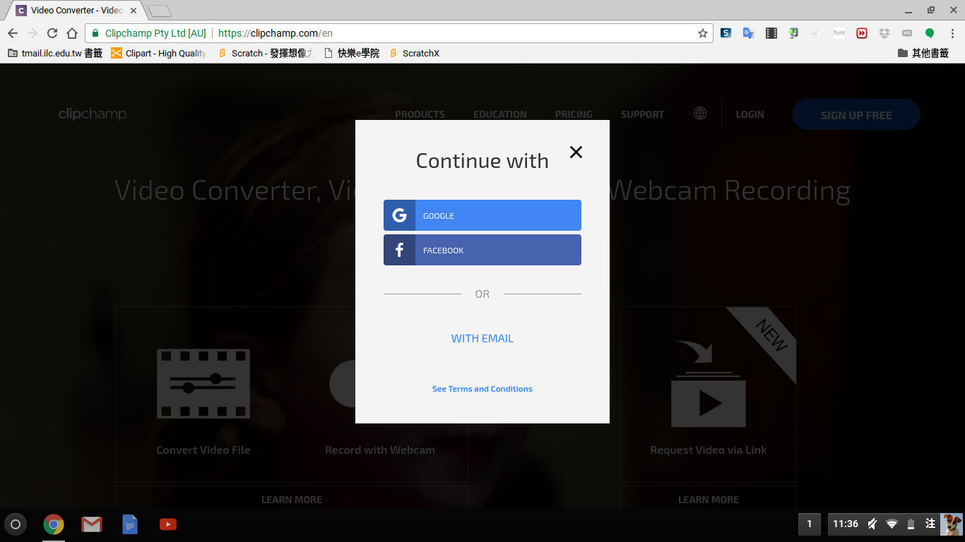
使用Google帳號登入

Slide 7
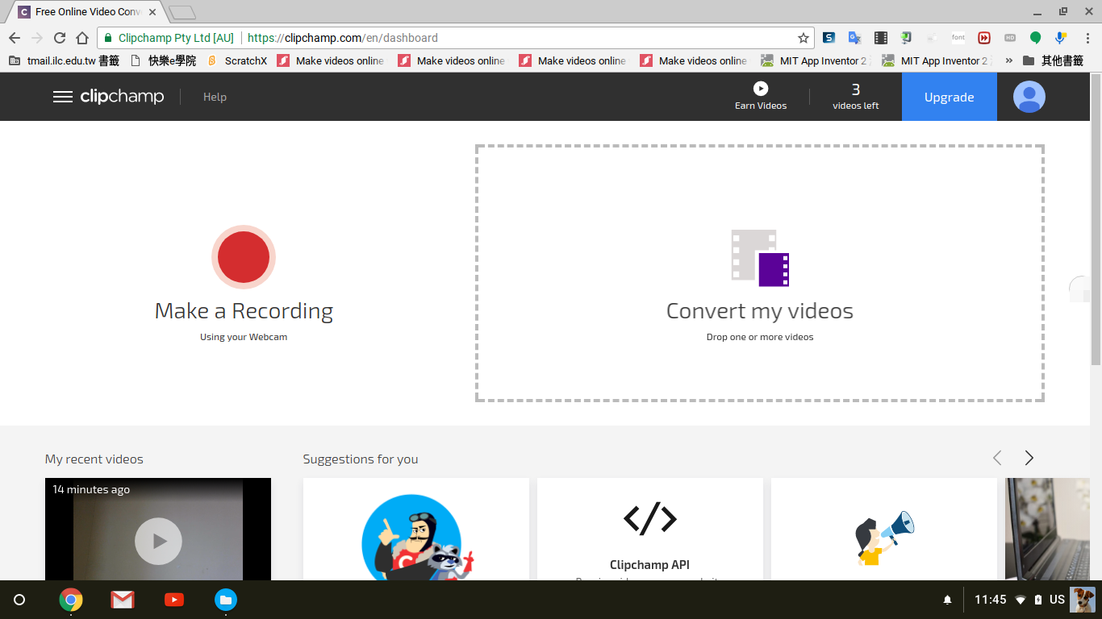
點選「Make a Recording」，進行錄影

Slide 8
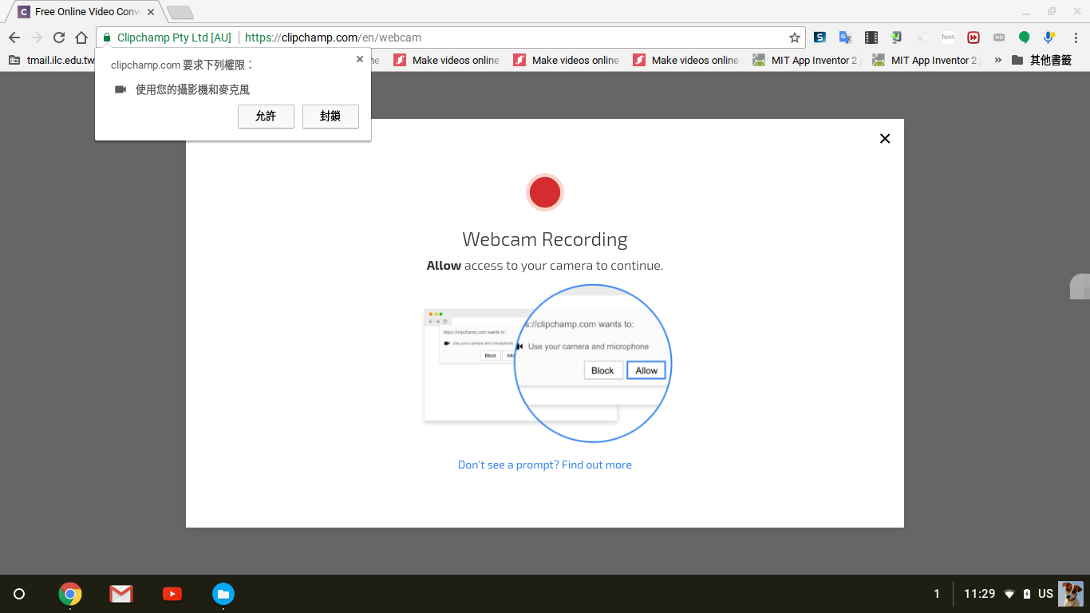
點選「允許」使用攝影機與麥克風

Slide 9
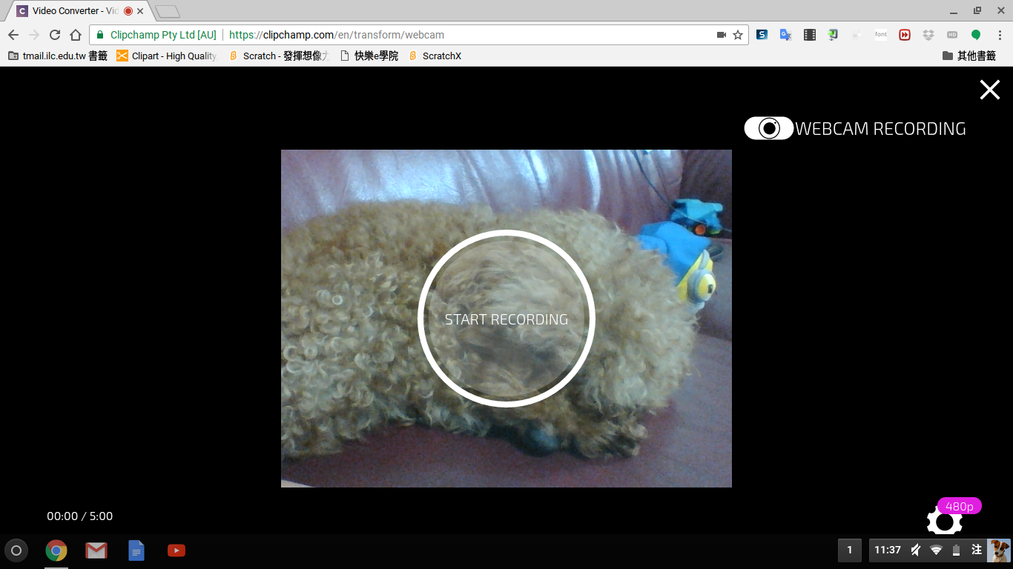
點選「start recording」開始錄影

Slide 10
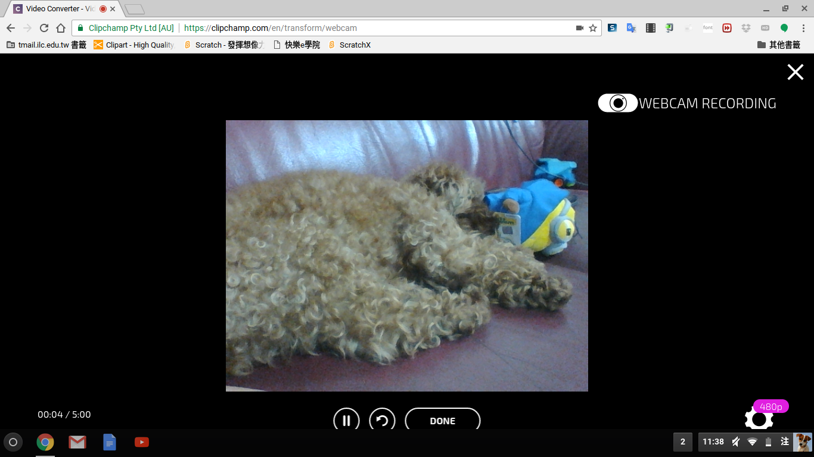
點選「Done」結束錄影

